Slide 1
ПРОЕКТ "Афоризмы в поэзии В.С.Высоцкого"
Афоризмы – едва ли не лучшая форма
для философских суждений.
Л.Н.Толстой

Slide 2
Данную работу подготовила Тамара Аракелян
Актуальность данной работы основывается на необходимости выявления возможностей правильного, уместного использования афоризмов в повседневной жизни.
Целью данной работы является изучение возможностей использования афоризмов в поэзии В. Высоцкого и конечно здесь есть и цель ВЫИГРАТЬ .

Slide 3
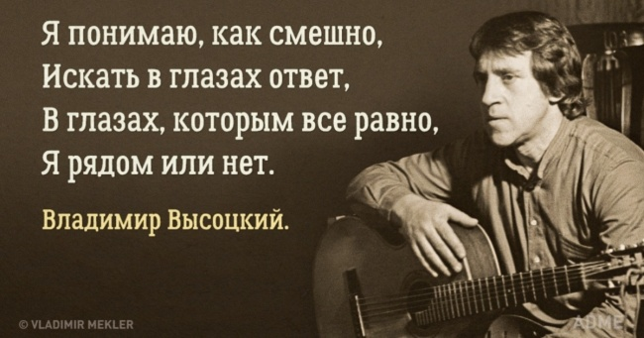

Slide 4
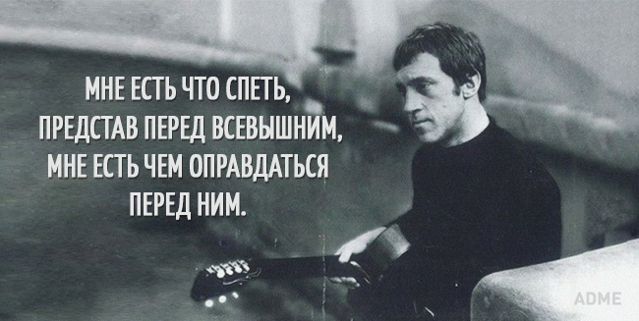

Slide 5
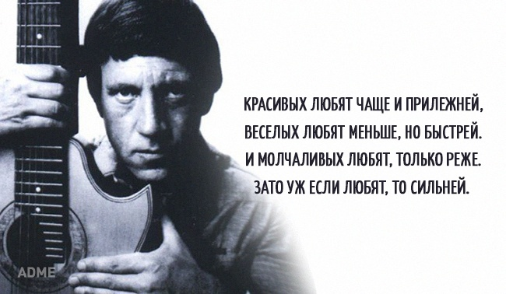

Slide 6
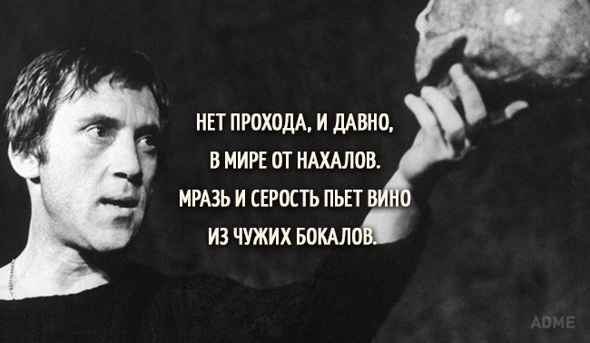

Slide 7
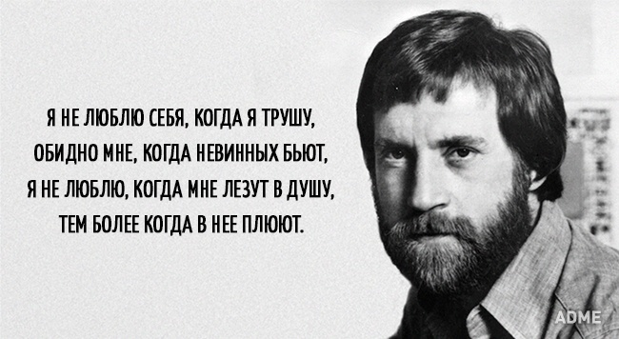

Slide 8
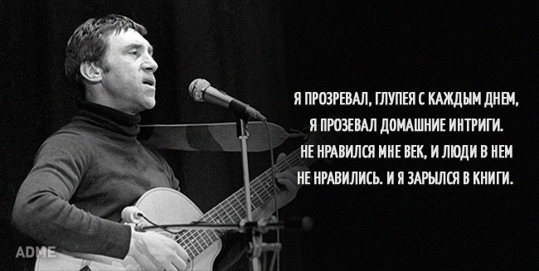

Slide 9
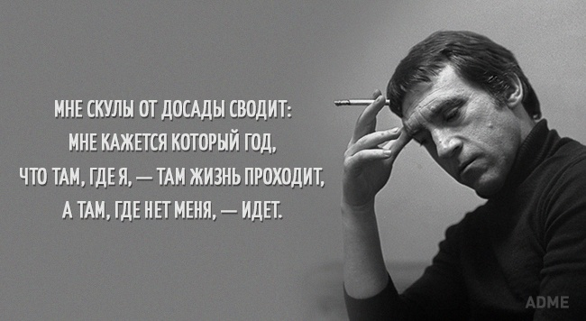

Slide 10
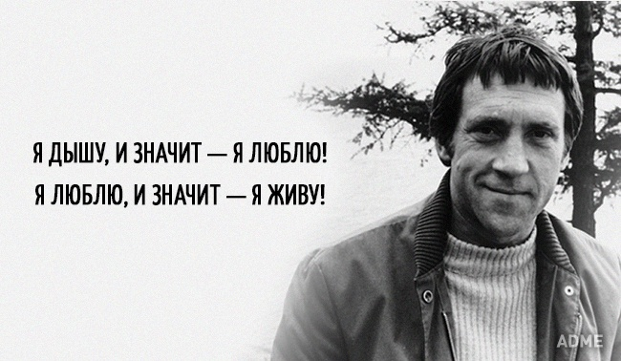

Slide 11
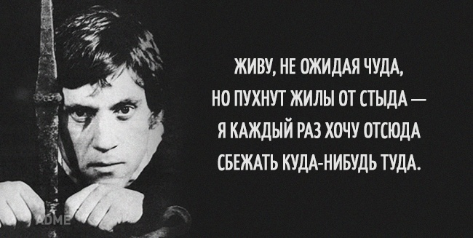

Slide 12
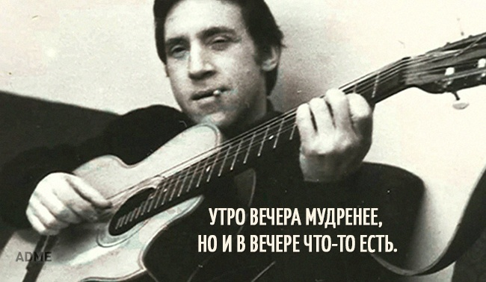

Slide 13
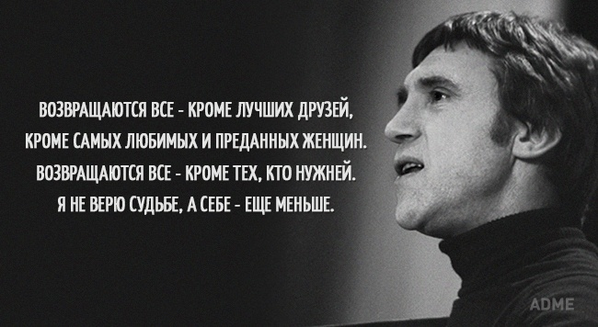

Slide 14
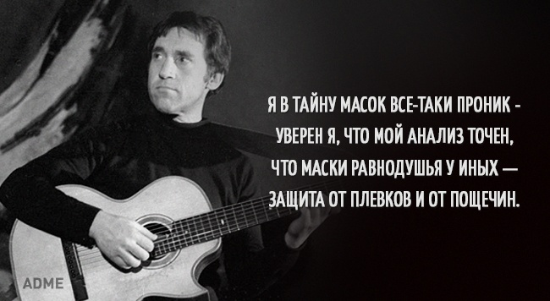

Slide 15
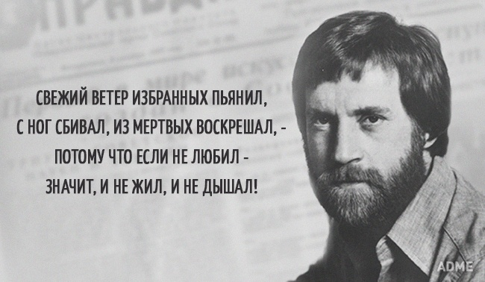

Slide 16
